Slide 1
벨만 방정식
Jinhyun Ahn

Slide 2
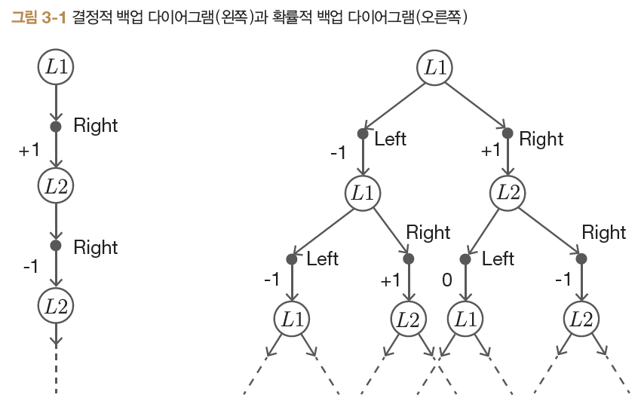


결정적 vs 확률적 행동
$$v_{π}\left(s\right)=𝔼_{π}\left[G_{t}|S_{t}=s\right]$$
현재 상태 $s$에서 시작하여 정책 $π$를 따라 계속 행동했을 때, 앞으로 얻게 될 누적 보상(리턴)의 기댓값

Slide 3


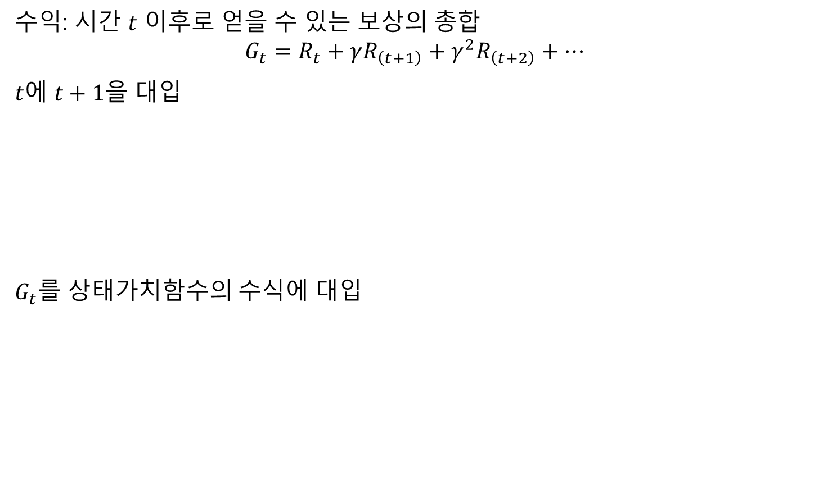
벨만 방정식 도출
수익: 시간 $t$ 이후로 얻을 수 있는 보상의 총합
$$G_{t}=R_{t}+γR_{\left(t+1\right)}+γ^{2}R_{\left(t+2\right)}+⋯$$
$t$에 $t+1$을 대입
$G_{t}$를 상태가치함수의 수식에 대입
기댓값의 선형성

Slide 4
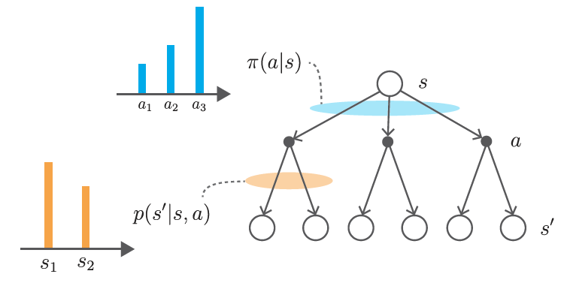
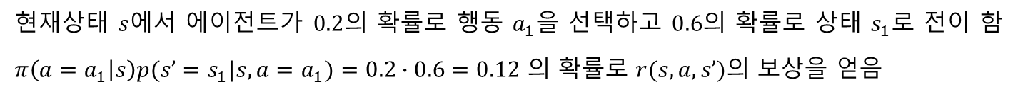
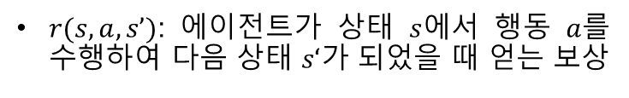
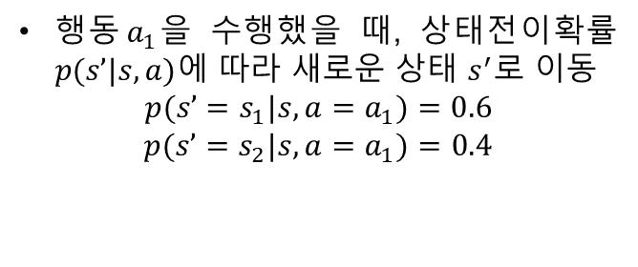
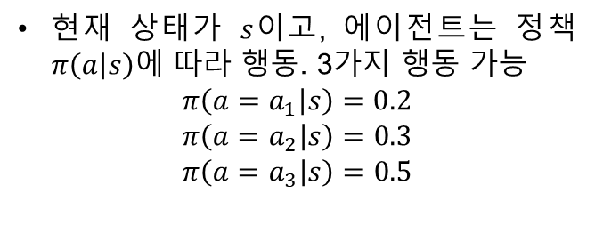
벨만 방정식 도출 (첫번째 항)
현재 상태가 $s$이고, 에이전트는 정책 $π\left(a | s\right)$에 따라 행동. 3가지 행동 가능
$$π\left(a=a_{1} | s\right)=0.2$$
$$π\left(a=a_{2} | s\right)=0.3$$
$$π\left(a=a_{3} | s\right)=0.5$$
행$동 a_{1}$을 수행했을 때, 상태전이확률 $p(s’|s,a)$에 따라 새로운 상태 $s^{′}$로 이동
$$p(s’=s_{1}|s,a=a_{1})=0.6$$
$$p(s’=s_{2}|s,a=a_{1})=0.4$$
$r(s,a,s’)$: 에이전트가 상태 $s$에서 행동 $a$를 수행하여 다음 상태 $s‘$가 되었을 때 얻는 보상
현재상태 $s$에서 에이전트가 $0.2$의 확률로 행동 $a_{1}$을 선택하고 $0.6$의 확률로 상태 $s_{1}$로 전이 함
$π\left(a=a_{1} | s\right)p(s’=s_{1}|s, a=a_{1})=0.2∙0.6=0.12$ 의 확률로 $r(s,a,s’)$의 보상을 얻음

Slide 5
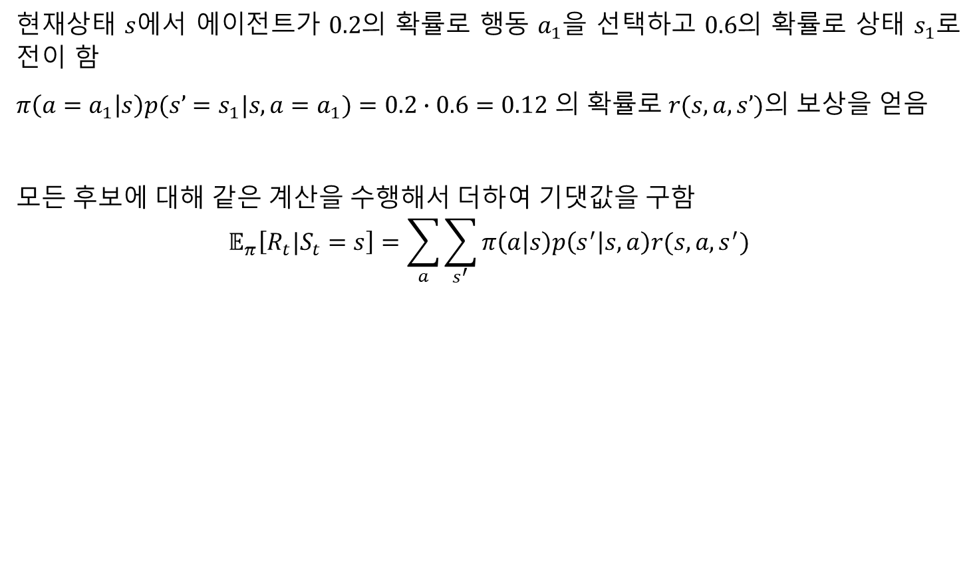
벨만 방정식 도출 (첫번째 항)
현재상태 $s$에서 에이전트가 $0.2$의 확률로 행동 $a_{1}$을 선택하고 $0.6$의 확률로 상태 $s_{1}$로 전이 함
$π\left(a=a_{1} | s\right)p(s’=s_{1}|s, a=a_{1})=0.2∙0.6=0.12$ 의 확률로 $r(s,a,s’)$의 보상을 얻음
모든 후보에 대해 같은 계산을 수행해서 더하여 기댓값을 구함
$$𝔼_{π}\left[R_{t}|S_{t}=s\right]=\sum_{a}{\sum_{s^{′}}{π\left(a | s\right)p\left(s^{′} | s,a\right)r(s,a,s^{′})}}$$

Slide 6
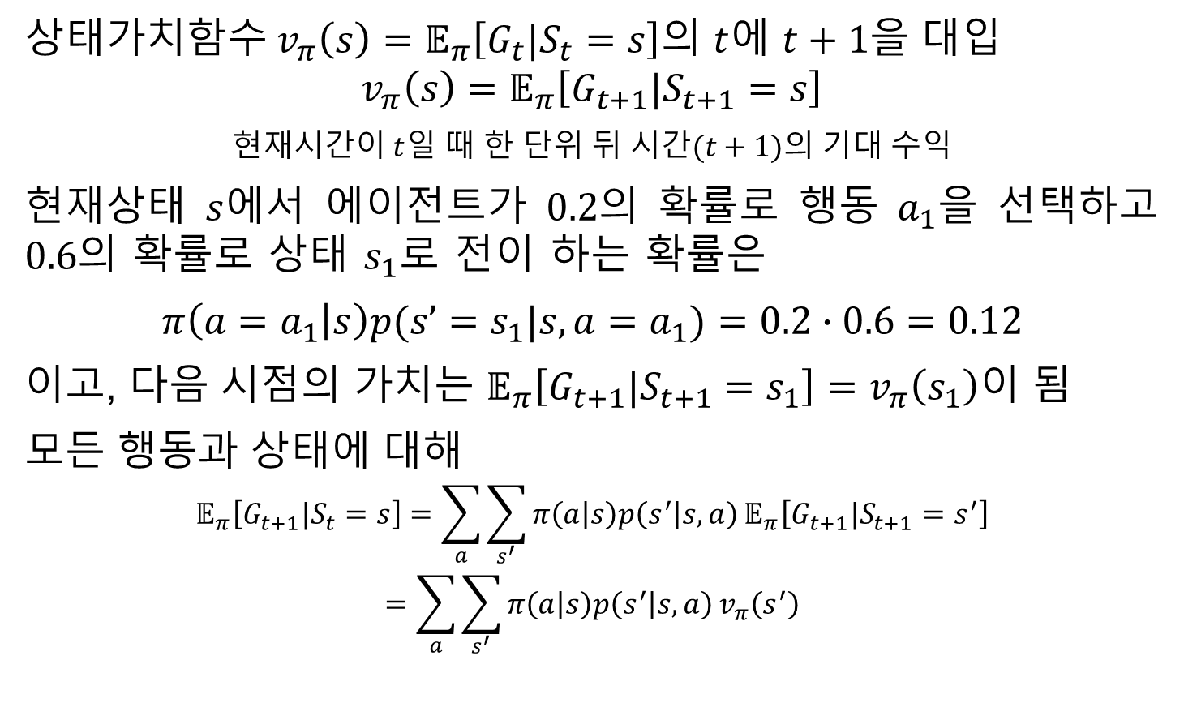
벨만 방정식 도출 (두번째 항)
상태가치함수 $v_{π}\left(s\right)=𝔼_{π}\left[G_{t}|S_{t}=s\right]$의 $t$에 $t+1$을 대입
$$v_{π}\left(s\right)=𝔼_{π}\left[G_{t+1}|S_{t+1}=s\right]$$
현재시간이 $t$일 때 한 단위 뒤 시간$(t+1)$의 기대 수익
현재상태 $s$에서 에이전트가 $0.2$의 확률로 행동 $a_{1}$을 선택하고 $0.6$의 확률로 상태 $s_{1}$로 전이 하는 확률은
$π\left(a=a_{1} | s\right)p(s’=s_{1}|s, a=a_{1})=0.2∙0.6=0.12$
이고, 다음 시점의 가치는 $𝔼_{π}\left[G_{t+1}|S_{t+1}=s_{1}\right]=v_{π}\left(s_{1}\right)$이 됨
모든 행동과 상태에 대해
$$𝔼_{π}\left[G_{t+1}|S_{t}=s\right]=\sum_{a}{\sum_{s^{′}}{π\left(a | s\right)p\left(s^{′} | s,a\right)}}𝔼_{π}\left[G_{t+1}|S_{t+1}=s^{′}\right]$$
$$=\sum_{a}{\sum_{s^{′}}{π\left(a | s\right)p\left(s^{′} | s,a\right)}}v_{π}\left(s^{′}\right)$$

Slide 7
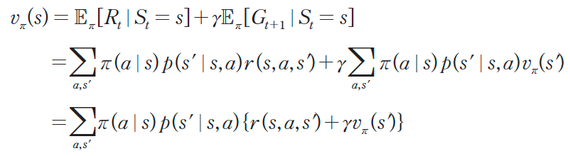
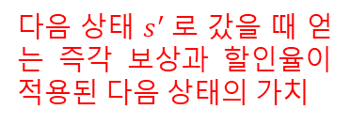
벨만 방정식
즉각적으로 받을 보상
다음 상태의 가치
다음 상태 $s^{′}$로 갔을 때 얻는 즉각 보상과 할인율이 적용된 다음 상태의 가치
에이전트의 정책($π$)과 상태 전이 확률($p$)을 모두 고려하여 (보상+다음 상태 가치)의 확률적 가중 평균

Slide 8
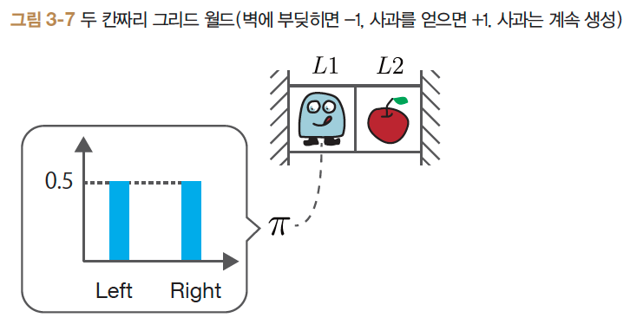
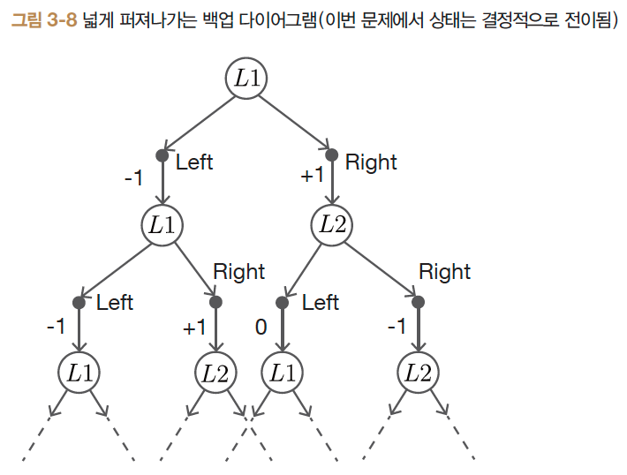
벨만 방정식의 예
50%의 확률로는 오른쪽, 나머지 50%의 확률로는 왼쪽으로 이동
벨만 방정식을 통해 무한히 계속되는 계산을 유한한 연립방정식으로 변환

Slide 9
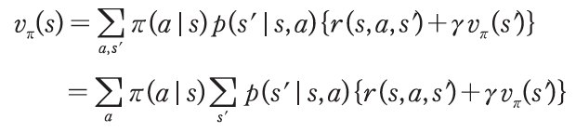

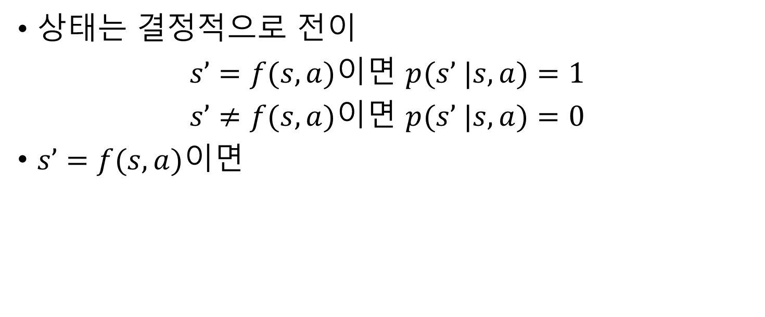
벨만 방정식의 예
상태는 결정적으로 전이
$s’=f(s,a)$이면 $p(s’ |s, a)=1$
$s’≠f(s,a)$이면 $p(s’ |s, a)=0$
$s’=f(s,a)$이면

Slide 10
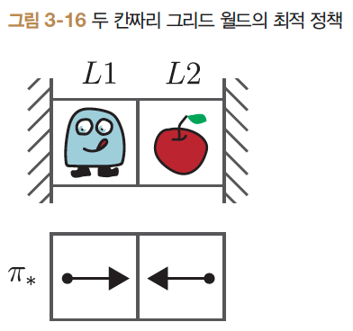
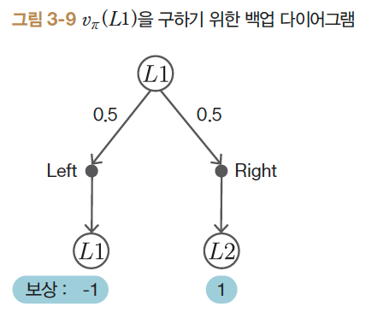
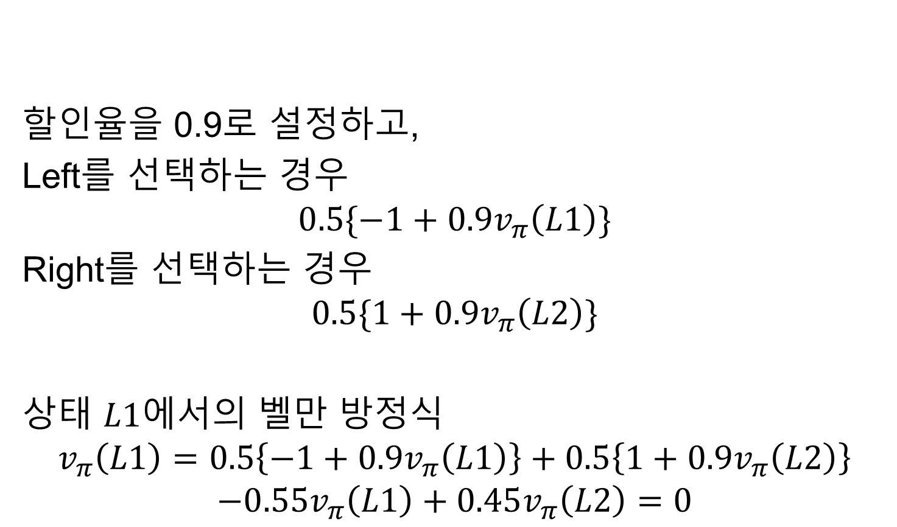
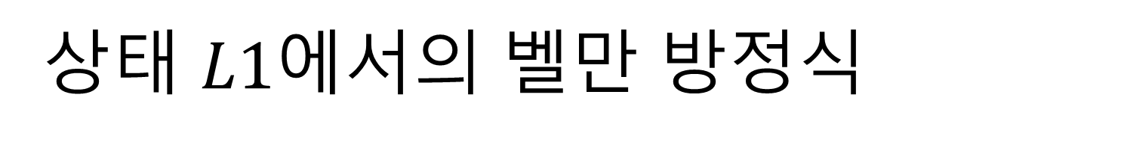
상태 $L1$에서의 벨만 방정식
할인율을 0.9로 설정하고,
Left를 선택하는 경우
$$0.5\{−1+0.9v_{π}\left(L1\right)\}$$
Right를 선택하는 경우
$$0.5\{1+0.9v_{π}\left(L2\right)\}$$
상태 $L1$에서의 벨만 방정식
$$v_{π}\left(L1\right)=0.5\left\{−1+0.9v_{π}\left(L1\right)\right\}+0.5\left\{1+0.9v_{π}\left(L2\right)\right\}$$
$$−0.55v_{π}\left(L1\right)+0.45v_{π}\left(L2\right)=0$$

Slide 11
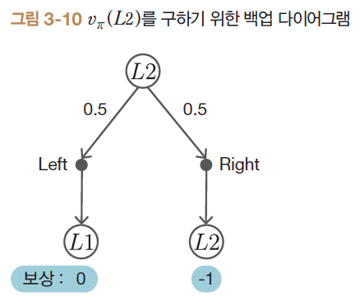
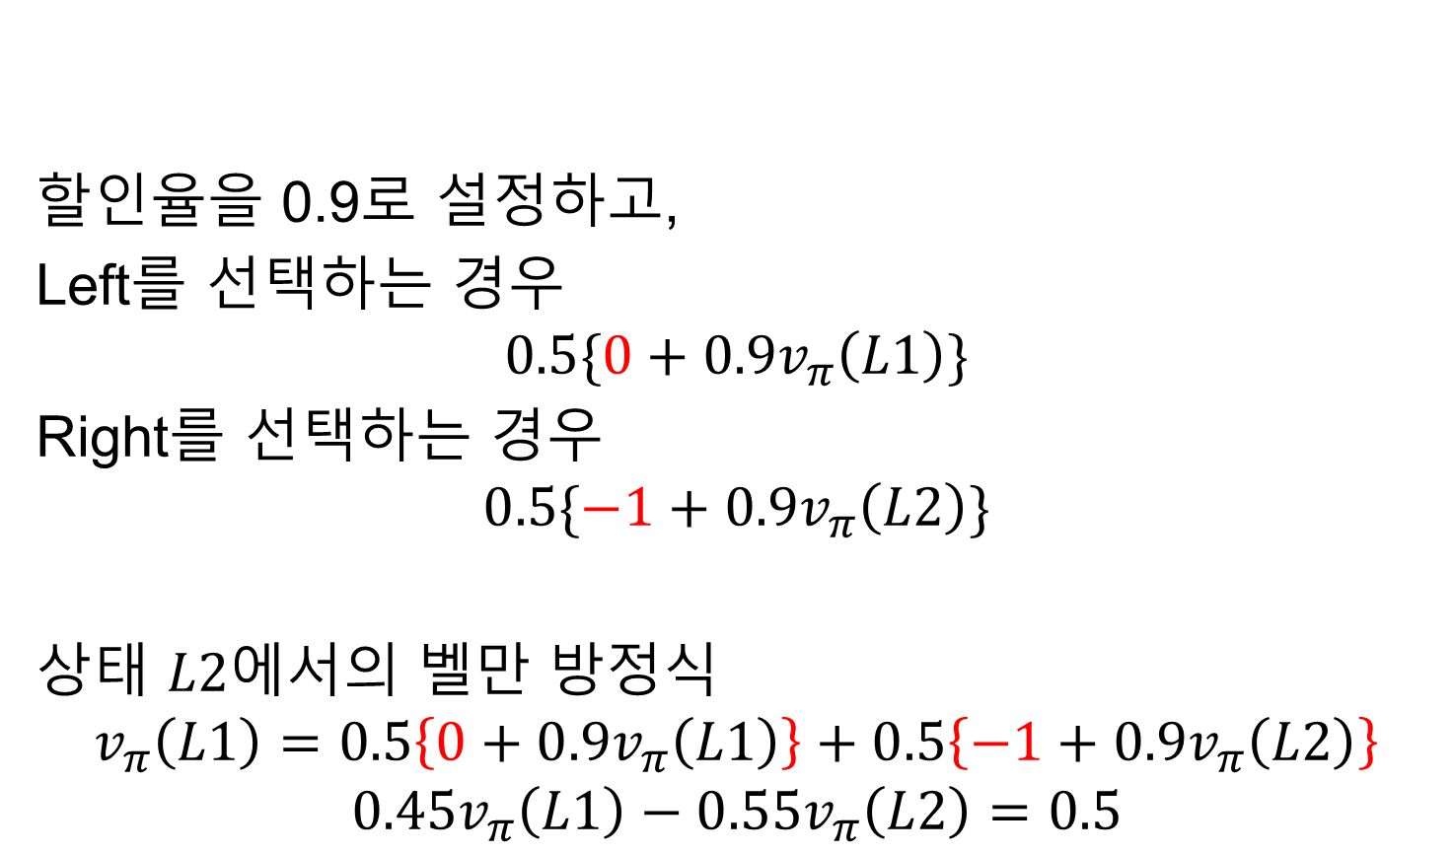
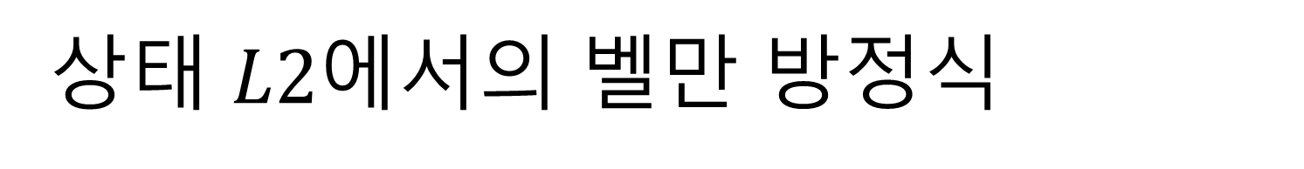
상태 $L2$에서의 벨만 방정식
할인율을 0.9로 설정하고,
Left를 선택하는 경우
$$0.5\{0+0.9v_{π}\left(L1\right)\}$$
Right를 선택하는 경우
$$0.5\{−1+0.9v_{π}\left(L2\right)\}$$
상태 $L2$에서의 벨만 방정식
$$v_{π}\left(L1\right)=0.5\left\{0+0.9v_{π}\left(L1\right)\right\}+0.5\left\{−1+0.9v_{π}\left(L2\right)\right\}$$
$$0.45v_{π}\left(L1\right)−0.55v_{π}\left(L2\right)=0.5$$

Slide 12
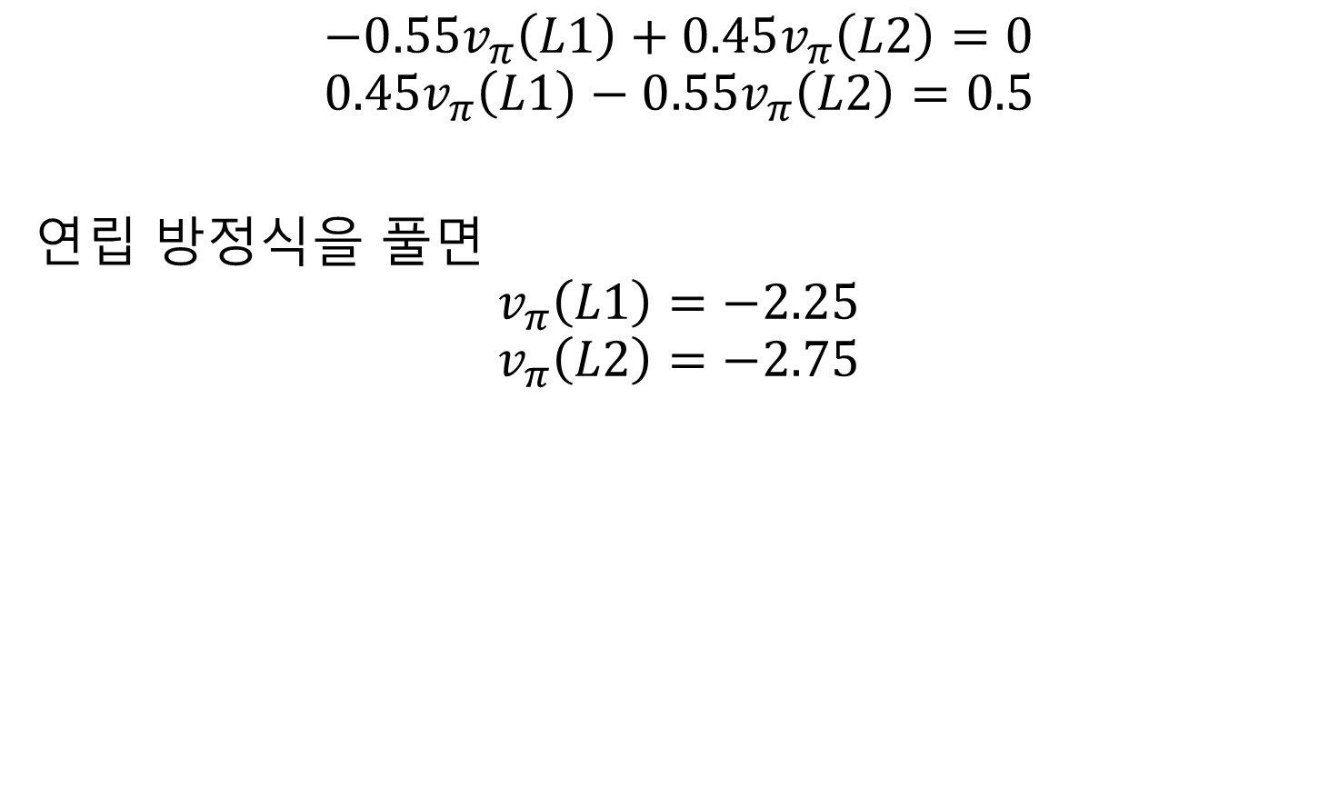
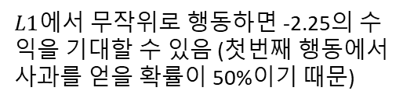
모든 상태에서의 벨만 방정식
$$−0.55v_{π}\left(L1\right)+0.45v_{π}\left(L2\right)=0$$
$$0.45v_{π}\left(L1\right)−0.55v_{π}\left(L2\right)=0.5$$
연립 방정식을 풀면
$$v_{π}\left(L1\right)=−2.25$$
$$v_{π}\left(L2\right)=−2.75$$
$L1$에서 무작위로 행동하면 -2.25의 수익을 기대할 수 있음 (첫번째 행동에서 사과를 얻을 확률이 50%이기 때문)

Slide 13
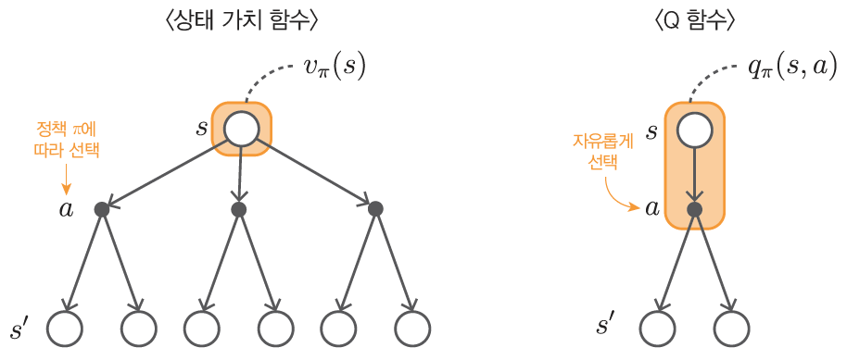
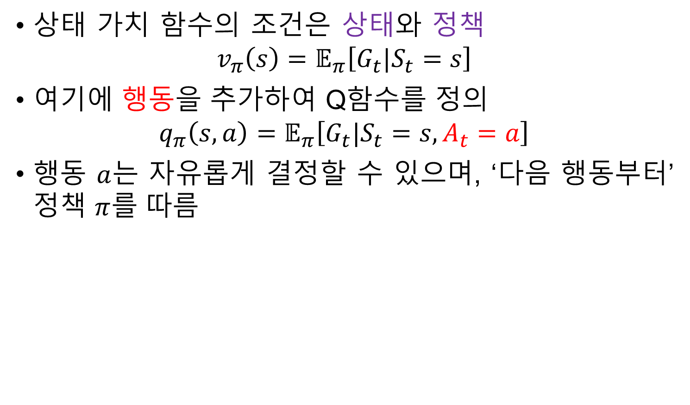
행동 가치 함수(action-value function, Q함수)
상태 가치 함수의 조건은 상태와 정책
$$v_{π}\left(s\right)=𝔼_{π}\left[G_{t}|S_{t}=s\right]$$
여기에 행동을 추가하여 Q함수를 정의
$$q_{π}\left(s,a\right)=𝔼_{π}\left[G_{t}|S_{t}=s,A_{t}=a\right]$$
행동 $a$는 자유롭게 결정할 수 있으며, ‘다음 행동부터’ 정책 $π$를 따름

Slide 14
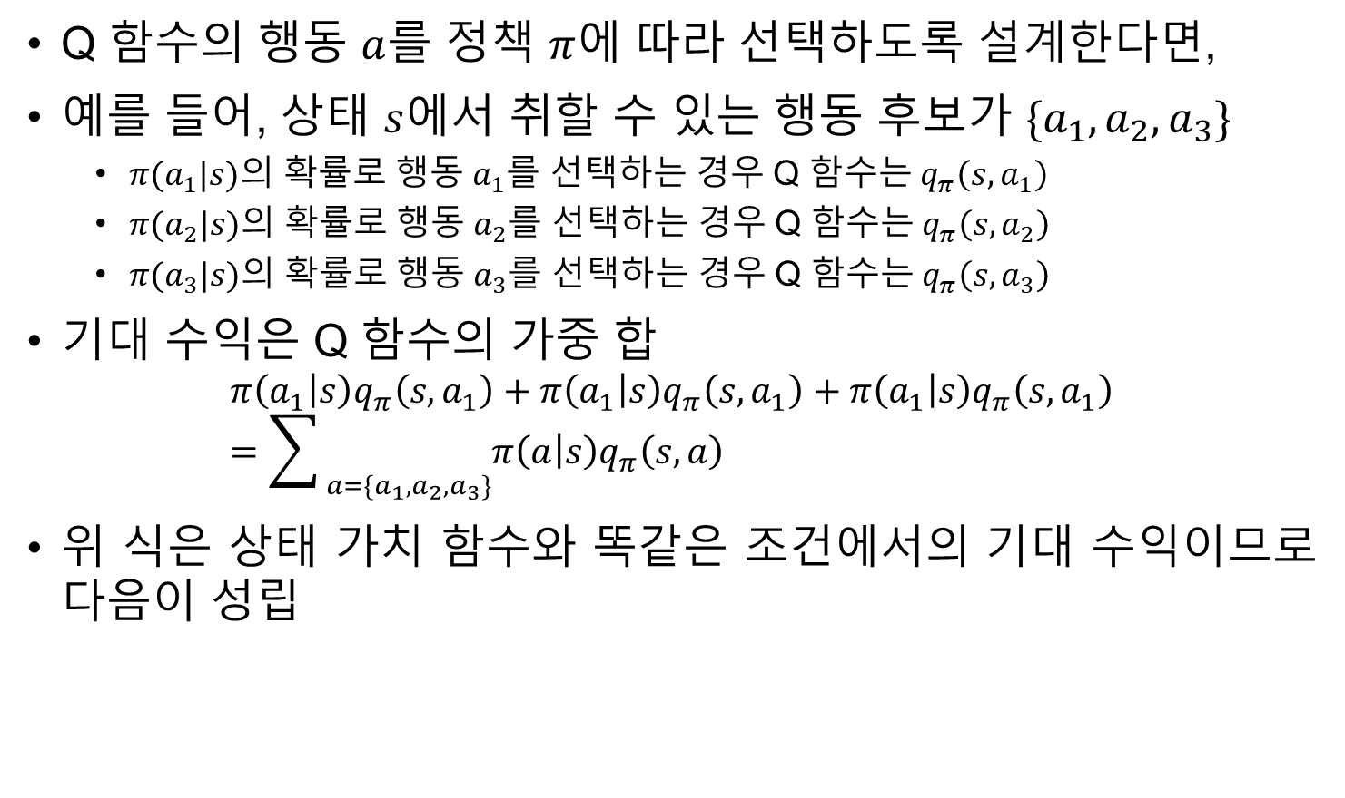
Q함수와 상태 가치 함수의 관계
Q 함수의 행동 $a$를 정책 $π$에 따라 선택하도록 설계한다면,
예를 들어, 상태 $s$에서 취할 수 있는 행동 후보가 $\{a_{1},a_{2},a_{3}\}$
  $π(a_{1}|s)$의 확률로 행동 $a_{1}$를 선택하는 경우 Q 함수는 $q_{π}\left(s,a_{1}\right)$
  $π(a_{2}|s)$의 확률로 행동 $a_{2}$를 선택하는 경우 Q 함수는 $q_{π}\left(s,a_{2}\right)$
  $π(a_{3}|s)$의 확률로 행동 $a_{3}$를 선택하는 경우 Q 함수는 $q_{π}\left(s,a_{3}\right)$
기대 수익은 Q 함수의 가중 합
$$π\left(a_{1} | s\right)q_{π}\left(s,a_{1}\right)+π\left(a_{1} | s\right)q_{π}\left(s,a_{1}\right)+π\left(a_{1} | s\right)q_{π}\left(s,a_{1}\right)=\sum_{ a=\{a_{1},a_{2},a_{3}\}}{π\left(a | s\right)q_{π}\left(s,a\right)}$$
위 식은 상태 가치 함수와 똑같은 조건에서의 기대 수익이므로 다음이 성립

Slide 15
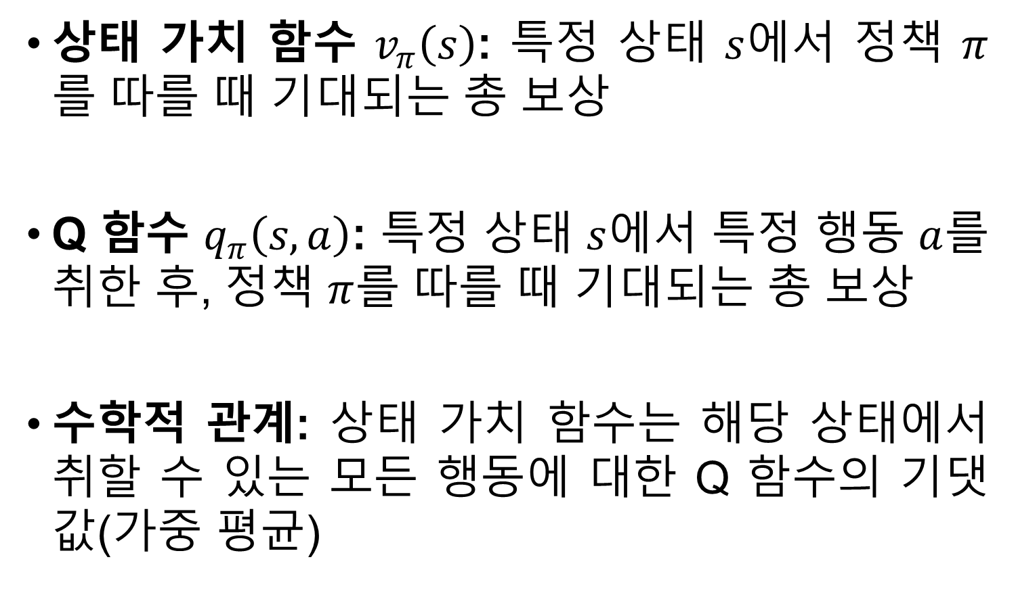
Q함수와 상태 가치 함수의 관계
상태 가치 함수 $v_{π}\left(s\right)$: 특정 상태 $s$에서 정책 $π$를 따를 때 기대되는 총 보상
Q 함수 $q_{π}\left(s,a\right)$: 특정 상태 $s$에서 특정 행동 $a$를 취한 후, 정책 $π$를 따를 때 기대되는 총 보상
수학적 관계: 상태 가치 함수는 해당 상태에서 취할 수 있는 모든 행동에 대한 Q 함수의 기댓값(가중 평균)

Slide 16

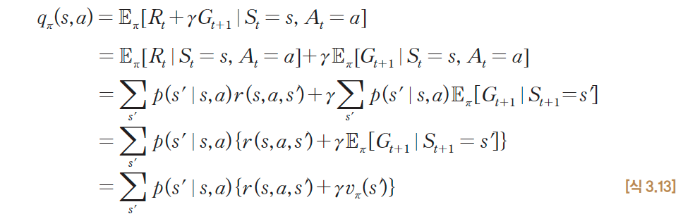

Q 함수를 이용한 벨만 방정식
$t+1$에서의 행동

Slide 17
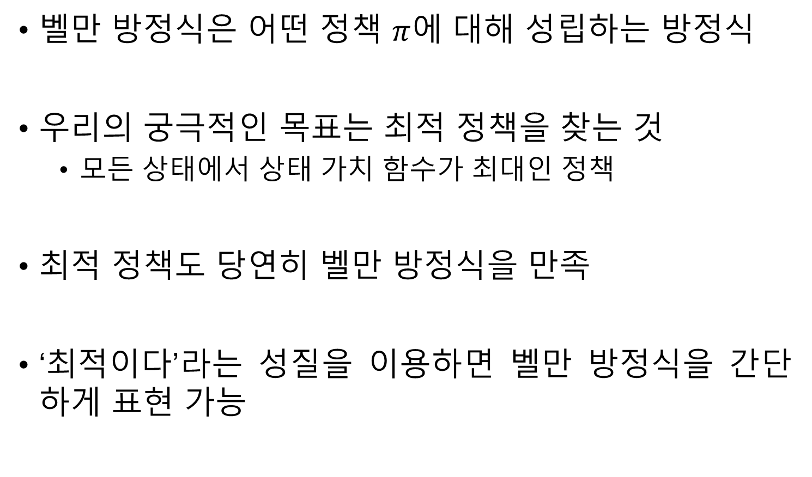
벨만 최적 방정식
벨만 방정식은 어떤 정책 $π$에 대해 성립하는 방정식
우리의 궁극적인 목표는 최적 정책을 찾는 것
  모든 상태에서 상태 가치 함수가 최대인 정책
최적 정책도 당연히 벨만 방정식을 만족
‘최적이다’라는 성질을 이용하면 벨만 방정식을 간단하게 표현 가능

Slide 18

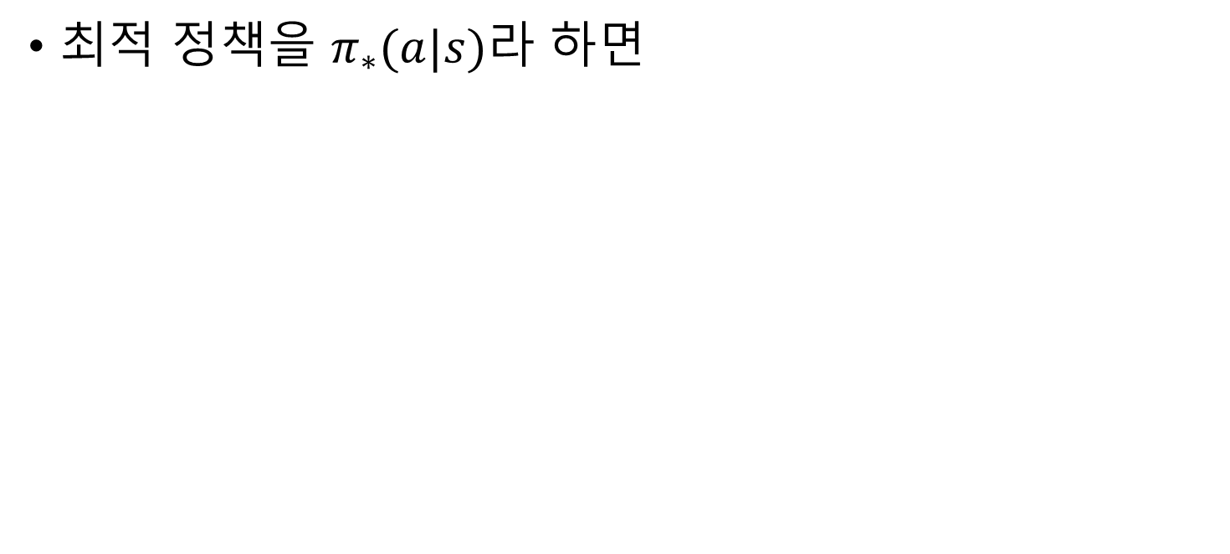
상태 가치 함수의 벨만 최적 방정식
최적 정책을 $π_{∗}(a|s)$라 하면

Slide 19
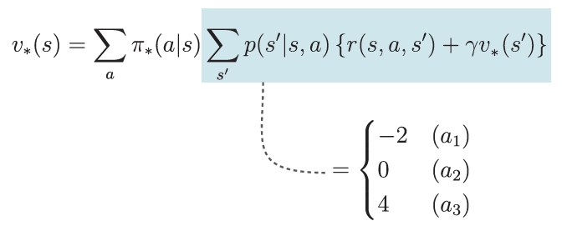
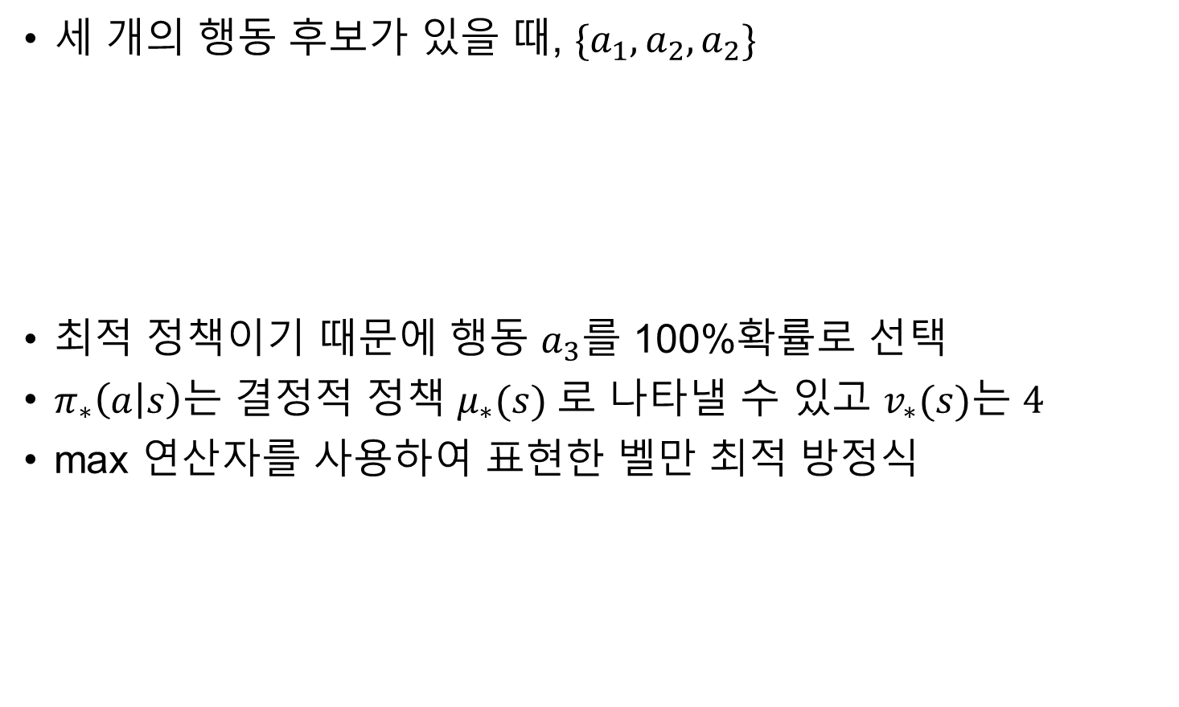
상태 가치 함수의 벨만 최적 방정식
세 개의 행동 후보가 있을 때, $\{a_{1},a_{2},a_{2}\}$
최적 정책이기 때문에 행동 $a_{3}$를 100%확률로 선택
$π_{∗}\left(a | s\right)$는 결정적 정책 $μ_{∗}(s)$로 나타낼 수 있고 $v_{∗}(s)$는 $4$
max 연산자를 사용하여 표현한 벨만 최적 방정식
가정

Slide 20

Q 함수의 벨만 최적 방정식
max 연산자를 사용하여 표현한 벨만 최적 방정식

Slide 21
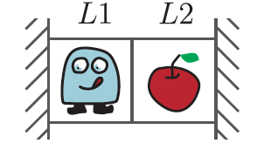

벨만 최적 방정식의 예
‘두 칸짜리 그리드 월드’
상태 전이가 결정적이라면,

Slide 22
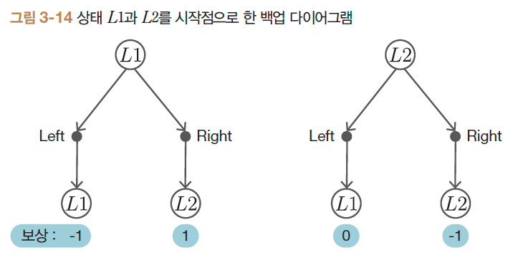
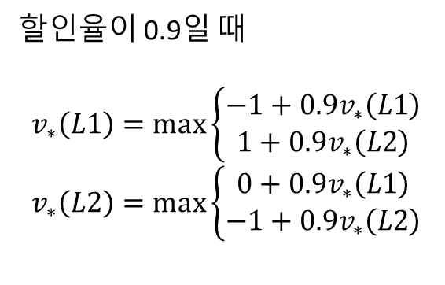

벨만 최적 방정식의 예
할인율이 0.9일 때
$$v_{∗}\left(L1\right)=max\left\{\begin{aligned}−1+0.9v_{∗}\left(L1\right) \\ 1+0.9v_{∗}\left(L2\right)\end{aligned}\right.$$
$$v_{∗}\left(L2\right)=max\left\{\begin{aligned}0+0.9v_{∗}\left(L1\right) \\ −1+0.9v_{∗}\left(L2\right)\end{aligned}\right.$$
연립 방정식을 ‘비선형 방정식 계산기’로 풀면
$$v_{∗}\left(L1\right)=5.26$$
$$v_{∗}\left(L2\right)=4.73$$

Slide 23
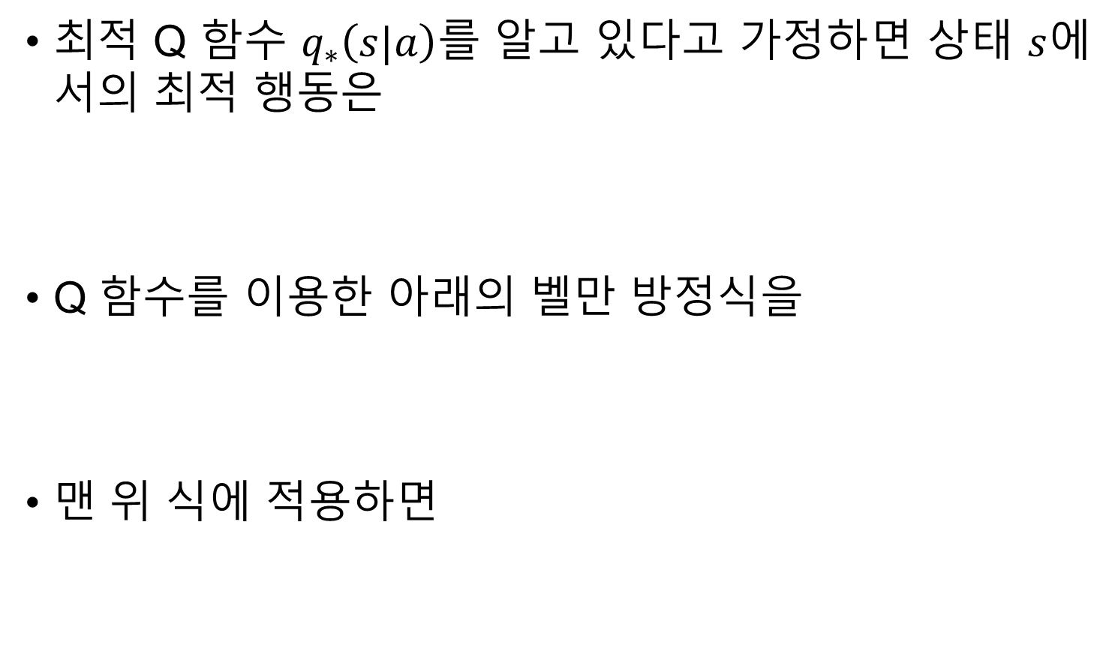
최적 정책 구하기
최적 Q 함수 $q_{∗}\left(s|a\right)$를 알고 있다고 가정하면 상태 $s$에서의 최적 행동은
Q 함수를 이용한 아래의 벨만 방정식을
맨 위 식에 적용하면

Slide 24
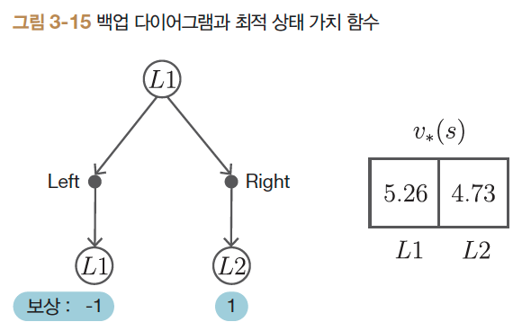
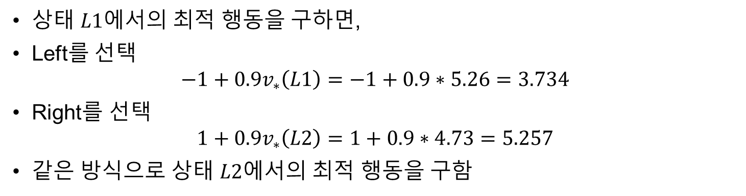

최적 정책 구하기
이미 구했음
상태 $L1$에서의 최적 행동을 구하면,
Left를 선택
$$−1+0.9v_{∗}\left(L1\right)=−1+0.9∗5.26=3.734$$
Right를 선택
$$1+0.9v_{∗}\left(L2\right)=1+0.9∗4.73=5.257$$
같은 방식으로 상태 $L2$에서의 최적 행동을 구함
$L1$에서는 오른쪽으로 $L2$에서는 왼쪽으로

